Slide 1
ПОДГОТОВИЛА
УЧИТЕЛЬ-ЛОГОПЕД
МБОУ СОШ №12
Дорофеева С.Е.
г.Ноябрьск

Slide 3
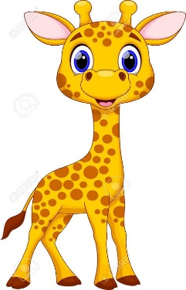
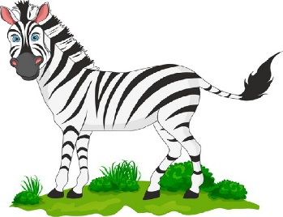
ВЫДЕЛИ 1 ЗВУК В СЛОВЕ. НАЗОВИ ТЕМУ ЗАНЯТИЯ.

Slide 5
СКОЛЬКО ЗДЕСЬ БУКВ З - Ж:
З
З Ж
ж
з З Ж
Ж Ж Ж З
З З Ж
з Ж

Slide 7
ЗАЛ - .АЛ
КОЗА – КО.А
ЗЕВАТЬ - .ЕВАТЬ
ЗАЛЕЙ - .АЛЕЙ
ЛОЗА – ЛО.А

Slide 8
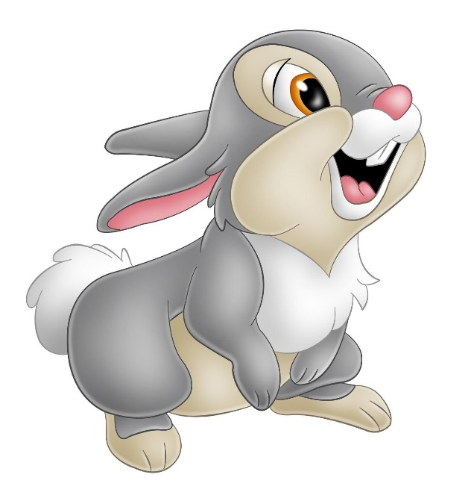
Его обижают и звери, и птица.
Он каждого кустика в поле боится.
Зимою под елкой он так замерзает,
Что летом шубейку свою не снимает.

Slide 9
На жакете, на платке,
Вся сквозная, вырезная,
А сожмёшь — вода в руке?

Slide 10
Вставь букву и запиши слова в тетрадь
__ВЕРЬ, ___АЛО, ___АБА, ____ИМА, А__БУКА, ПИД___АК, СЛУ____БА.

Slide 11
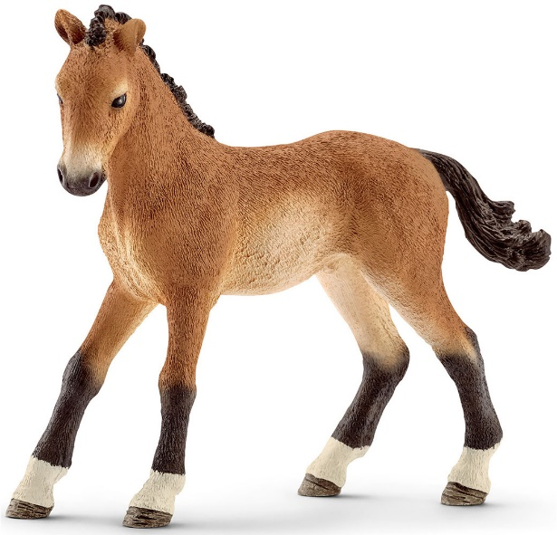
Чистоговорка.
ПО ЛУЖАЙКЕ ЖЕРЕБЁНОК
ПОБЕЖАЛ, ПОБЕЖАЛ.
И НЕ ПРОСТО ЗАСМЕЯЛСЯ
А ЗАРЖАЛ,
А ЗАРЖАЛ.

Slide 12
Друзья.
У Серёжи и Захара живёт собака Дружок. Дети любят зани­маться с Дружком, учить его.
Он уже умеет служить, лежать, приносить в зубах палку. Когда ребята зовут Дружка, он бежит к ним, звонко лая.
Серёжа, Захар и Дружок хорошие друзья.

